Slide 1
Bölüm 7 Mikro Programlanmış Denetim
170260101 – Mert İNCİDELEN
16260406 – Fahrettin VARLIK
16260061 – Kazım BAŞLAK

Slide 2
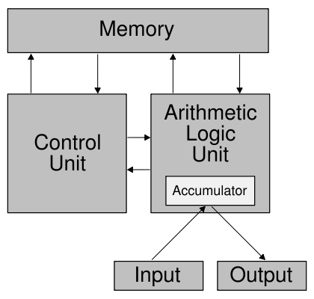
Bir mimaride tanımlı bilgisayar buyruklarının hangi işi gerçekleştireceği denetim birimi yardımı ile belirlenir.
Denetim biriminde bilgisayar buyruklarını gerçekleştiren mikro buyruklar tanımlıdır.
Mikro buyruklar, mikro programda bulunurlar ve mikro işlemler barındırlar.
Mikro program, denetim birimindeki denetim belleğinde bulunur.
Bellekte bulunan mikro buyruklar mikro işlemleri icra ederler.
Denetim birimi organizasyonunu anlamaya çalışalım.

Slide 3
7.1. Denetim Belleği
Mikro program, denetim birimindeki denetim belleğinde bulunur.
Her denetim kelimesi bir mikro buyruktur.
Mikro buyruklar bir veya daha fazla mikro işlem barındırırlar.
Bu mimarimizde denetim belleğindeki denetim kelimeleri 20 bit uzunluğundadır.
Bellek adresini göstermek için denetim birimimizde 7 bit uzunluğunda bir adres yazacı bulunur.
Dolayısıyla belleğimiz 128 adet 20 bit uzunluğunda adrese sahiptir.

Slide 4
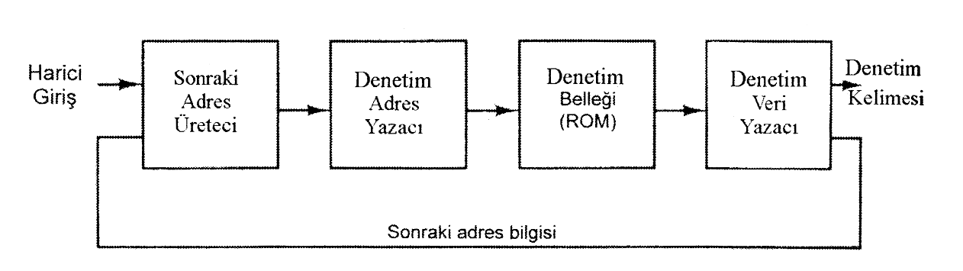
Yukarıda, kabaca bir mikro program denetim organizasyonu gösterilmiştir.
İlk olarak denetim biriminin dışından haritalama işlemi ile oluşturulmuş harici bir adres geldiğini düşünelim. (Adres, seçici yardımıyla 4 farklı yol ile belirlenebilir)
Bu adres denetim adres yazacına (CAR) yüklenir.
Adres yazacı denetim belleğindeki mikro buyruğun adresini gösterir.
Bellekten okunan mikro buyruk denetim veri yazacında tutulur.
Denetim kelimesi bir ya da daha fazla mikro işlemi tarifler.
Sonraki adres bilgisi; şartlı ve şartsız dallanmaya göre ya da adresi bir arttırılarak seçici yardımıyla 4 durumdan biri seçilip belirlenir.
Notes:
Denetim biriminin dışından haritalama ile bir adres belirleyebiliyoruz.
Ya da denetim biriminde bir adres üretebiliyoruz.

Slide 5
7.2. Adres Sıralama
Denetim biriminde adres seçimi 4 farklı şekilde gerçekleştirilebilir:
Bilgisayar buyruğundan denetim adresi çıkarımı (Haritalama)
Denetim belleğindeki adres yazacını bir arttırma.
Alt programdan dönüşte alt program yazacındaki adrese dönme.
Mikro programdaki durum bitlerine bağlı olarak şartlı veya şartsız dallanma.

Slide 6
7.2.1. Haritalama İşlemi (Bilgisayar Buyruğundan Denetim Adresinin Çıkarımı)
Her bir bilgisayar buyruğu bir dizi mikro buyruğa sahipti.
Mikro buyruklar, mikro programın adreslerinde yer alırlar ve bir dizi mikro işlemi gerçekleştirirler.
Bilgisayar buyruğundan denetim belleğindeki mikro buyruklar için adres saptaması yapabiliriz.
Bu saptama işlemi haritalama ile gerçekleştirilir.

Slide 7

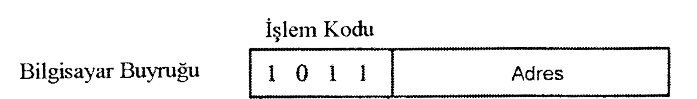

Bir bilgisayar buyruğunu ele alalım:
Buyruğun 4 bitlik işlem kodu alınır.
Denetim belleğimizin adreslemesi 7 bit olduğundan haritalama yöntemiyle işlem kodunun en ağırlıklı bitinin önüne bir adet 0 ve en ağırlıksız bitinin ardına iki adet 0 biti eklenerek haritalama işlemi gerçekleştirilir.
Oluşan 7 bitlik sözcük mikro buyruğu gösteren bir adres olur.
0
0 0

Slide 8
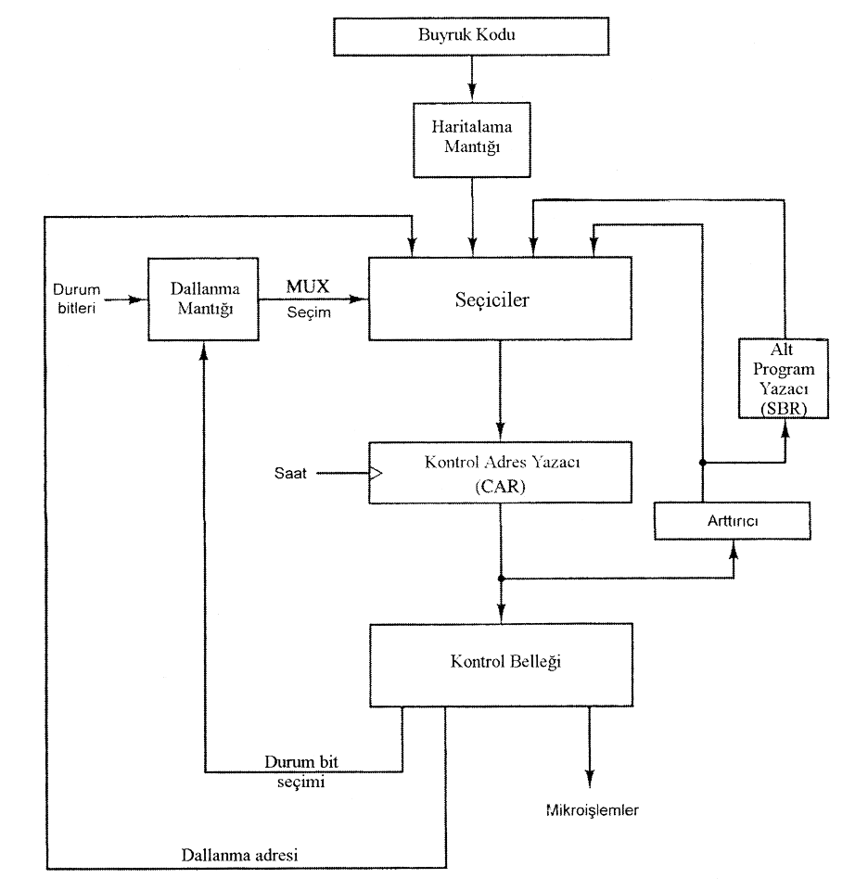
Harici bir adres belirleyerek mikro işlemler üretelim:
Buyruk kodumuz haritalama işlemi ile 7 bitlik adres üretir.
Seçici yardımıyla bu adres seçilerek adres yazacına aktarılır.
Adres yazacı bellekte ilgili mikro buyruğun adresini tarifler. Aynı zamanda bu yazaçtaki adres arttırıcıya gönderilir.
Adresin gösterdiği yerde bulunan mikro buyruk, mikro işlemler üretir.

Slide 9
7.2.2. Arttırıcı İle Bir Sonraki Adresin Belirlenmesi
Adres yazacındaki adres denetim belleğindeki buyruğun adresini tariflerken, bir sonraki bellek adresinin tespiti için arttırıcı birimine gönderilir.
Burada arttırılan adres bir sonraki mikro buyruğun adresini tarifler.
Seçici yardımıyla arttırıcıdaki adres seçilerek program sonraki adresten icra edilmiş olur.

Slide 10
Arttırıcı ile bir sonraki adrese gitme:
Önceki adres arttırıcıya gelir.
Arttırıcı, adresi 1 arttırır ve sonraki adres belirlenir.
(Ayrıca alt programa gidildiğinde dönülecek adresin bir sonraki adres olması nedeniyle alt program yazacına da yazılabilir.)
Seçici yardımı ile arttırıcı seçilerek bir sonraki adres kontrol adres yazacına yazılmış olur.
Yeni adresin gösterdiği yerde bulunan mikro buyruk, mikro işlemler üretir. Ve bu adres de arttırıcıya gönderilmiş olur

Slide 11
7.2.3. Alt Programdan Kalınan Adrese Dönme
Alt programa gidileceği zaman, adres yazacındaki adres bir arttırılarak alt program yazacına yazılır.
Böylece programdan dönülürken, gidilen adresin bir sonraki adresine dönülme imkanı sağlanır.
Alt programdan dönerken seçici tarafından alt program yazacı seçilerek dönülecek adres, adres yazacına yüklenir.

Slide 12
Alt programdan kalınan adrese dönme:
Alt programa gidilirken kalınan adres bir arttırılarak alt program yazacına yazılmıştı.
Bu adrese dönmek için seçici yardımıyla alt program adresi seçilerek kontrol adres yazacına aktarılır.
Kalınan adresin gösterdiği yerde bulunan mikro buyruk, mikro işlemler üretir. Ve bu adres de arttırıcıya gönderilmiş olur.

Slide 13
7.2.4. Şartlı ve Şartsız Dallanma
Mikro programda icra edilen mikro buyruk, bir şarta bağlı olarak ya da şartsız başka bir adres üretebilir.
Program bu adrese dallanarak devam eder.
Şartsız dallanmada üretilen adres şart aranmaksızın seçici yardımıyla adres yazacına yüklenerek dallanma işlemi gerçekleştirilmiş olur.
Şartlı dallanma ise durum bitlerine bağlı olarak gerçekleştirilir, üretilen adres seçici ile seçilerek adres yazacına yüklenir.
Not: Eğer bir alt programa gidiliyor ise, kalınan adres alt program yazacına yazılarak dallanma işlemi gerçekleştirilir.

Slide 14
Şartlı ve şartsız dallanma ile:
İcra edilen mikro buyruk bir şartsız dallanma adresi üretebilir.
(Durum bitlerinin kuralına bağlı olarak şartlı ya da şartsız dallanma gerçekleştirilebilir.)
Seçici ile bu adres, kontrol adres yazacına aktarılır.
Dallanılan adresin gösterdiği yerde bulunan mikro buyruk, mikro işlemler üretir. Ve bu adres de arttırıcıya gönderilmiş olur.

Slide 15
7.3. Mikro Program Örneği
Denetim belleğine, denetim mikro buyrukları için tasarımcı tarafından mikro kodlar yazılır.
Bu kodlama işlemine mikro programlama denir.
Mikro programlar, mikro buyrukları gerçekleştirirler.
Program, 128 adrese sahip denetim belleğinde bulunur.
Not: Burada anlatılacak yapı, 5. bölümde anlatılan bilgisayara benzer olmakla beraber birebir özdeşi değildir.

Slide 16
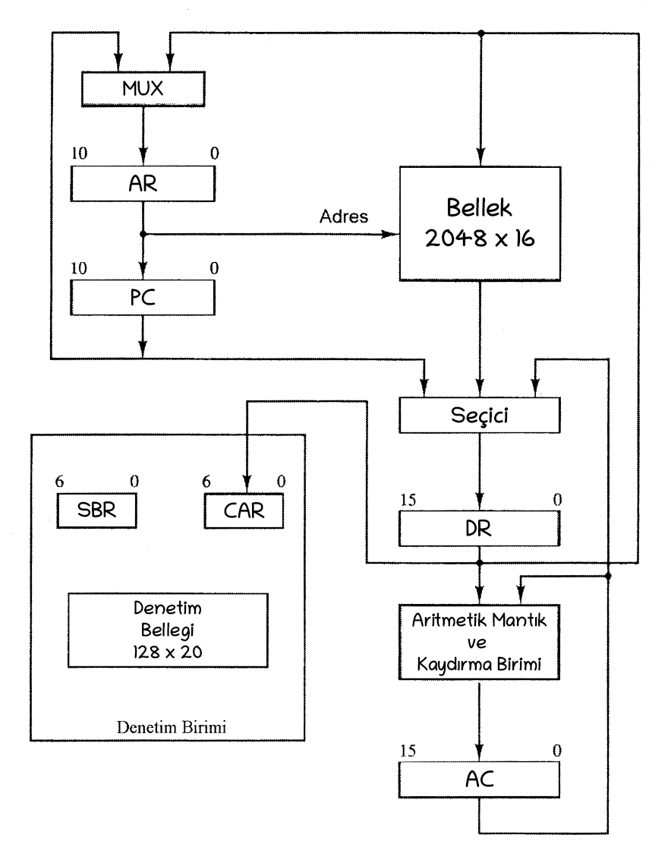
Yandaki şekilde bir bilgisayarın yapısı gösterilmiştir.
DR, AR ve PC işlemci yazaçlarıdır. SBR ve CAR ise denetim biriminde bulunan yazaçlardır.
Bu mimaride belleğimiz 16 bitlik 2048 adresten oluşmaktadır. Denetim Belleğimiz ise 20 bitlik 128 adrese sahiptir.
DR yazacımız bellek, Akümülatör ya da PC yazacındaki veriyi barındırabilir.
Kontrol adres yazacımız, dışarıdan gelecek adres için DR yazacından veri alabilir. (Haritalama)

Slide 17
Yandaki şekilde bir bilgisayarın yapısı gösterilmiştir.
Bellekte bilgisayar buyrukları ve veriler bulunur.
Bu yapıdaki denetim belleğimiz 128 adresten oluşmaktadır.
128 adres için, adres bilgisi tutan SBR ve CAR yazaçlarımız 7 bitliktir.
SBR yazacı alt programa gidildiğinde dönülmesi gereken adresi bilgisini tutar.
CAR yazacı denetim belleğindeki adresi gösterir.

Slide 18
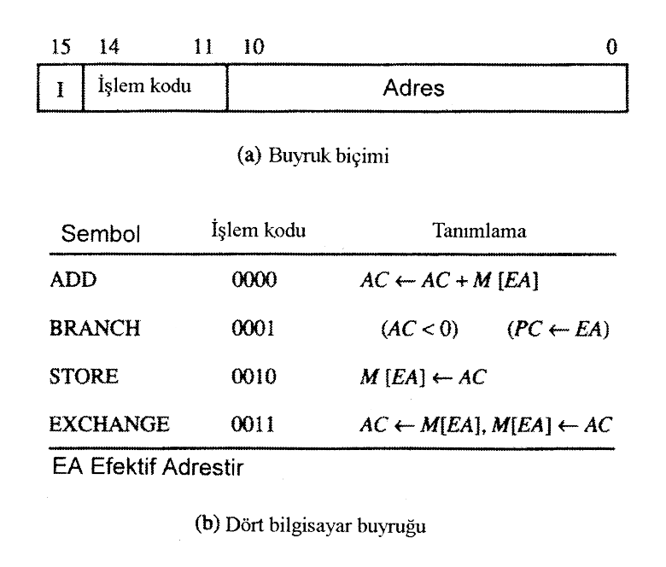
Bilgisayar buyruk biçimini hatırlayalım:
Yanda 16 bitlik bir bilgisayar buyruğu biçimi ile birlikte 4 bilgisayar buyruğu örneği ve işlem kodları gösterilmiştir.
Bir bilgisayar buyruğu işlem kodundan ve adres bilgisinden oluşmaktaydı.

Slide 19
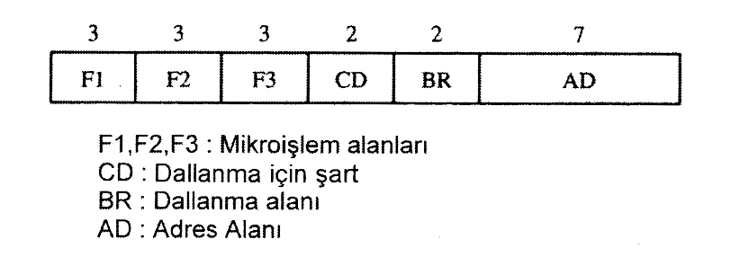
20 bitlik mikro buyruk biçimi:
F1, F2 ve F3 alanlarında, icra edilecek 3 bitlik mikro işlem kodları bulunur.
CD alanında dallanma şartı ve BR alanında dallanma alanı bulunur.
AD, 7 bitlik adres alanıdır.

Slide 20
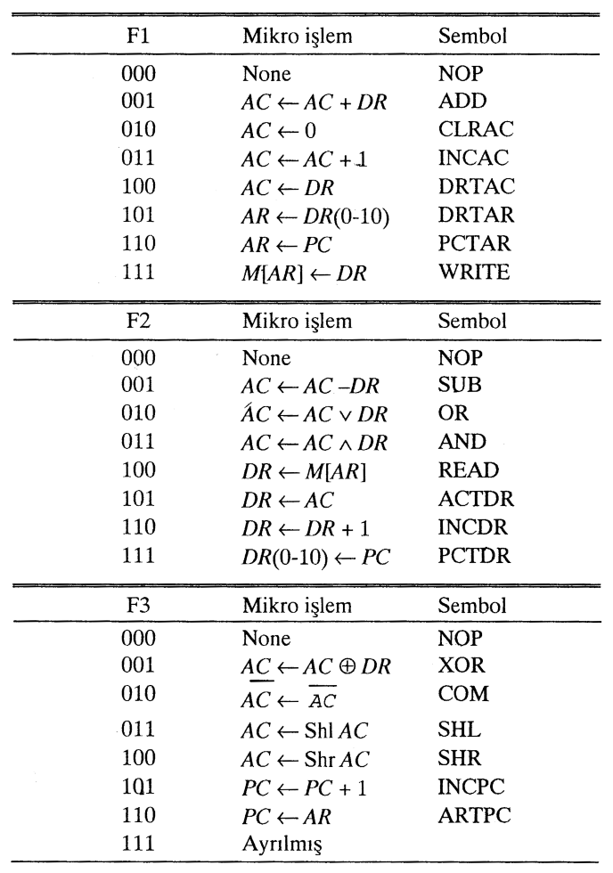
F1, F2 ve F3 alanlarına yazılabilecek 3 bitlik mikro işlem kodları yandaki çizelgede gösterilmiştir.
Bir mikro buyruk aynı anda F1, F2 ve F3 mikro işlemlerinden birer tane bulundurarak eş zamanlı işlem gerçekleştirebilir. Fakat tek mikro buyrukta F1, F2 veya F3 mikro işlemlerinden birden fazla bulunamaz.
Örneğin aynı mikro buyrukta F3’teki 000 ve 011 işlemleri aynı anda bulunamaz, çünkü 3 bitlik F3 işlem alanına yalnızca bir adet F3 mikro işlemi yazılabilir. Bir başka F3 mikro işlemi sonraki mikro buyrukta belirtilebilir.

Slide 21
Aşağıdaki örnek için gerekli F1, F2, F3 işlem kodlarını yazalım:
DR ⬅ M[AR]
PC ⬅ PC + 1
İlk işlem adresteki veriyi veri yazacına aktarma mikro işlemi yürütür ve bu işlem F2 işlem kodları arasında tanımlıdır.
İkinci işlem PC yazacını 1 arttırma işlemidir ve F3 işlem kodları arasında bulunur.
F1 kodlarından herhangi bir işlem bulunmadığından None mikro işlemi seçilir.
Üçer bitlik işlem kodu alanları şöyle olur:
F1 F2 F3
000 100 101

Slide 22
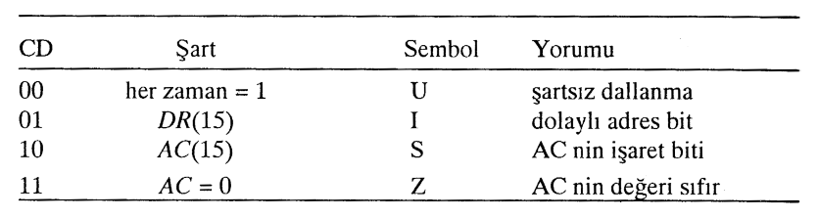
İki bitlik CD alanı işlem kodları şöyledir:
CD alanı dallanma işleminin gerçekleşip gerçekleşmeyeceğine karar verir.
CD = 00 ise dallanma şarta gerek duyulmaksızın gerçekleşecektir.
CD = 01 ise DR yazacının 15. bitine (dolaylı adres biti) bakılması gerektiğini belirtir ve BR’deki işlem bu bitin 0 ve 1 olmasına göre gerçekleşir.
CD = 10 ise AC yazacının 15. bitine (işaret biti) bakılması gerektiğini belirtir ve BR’deki işlem bu bitin 0 ve 1 olmasına göre gerçekleşir.
CD = 11 ise AC yazacının içeriğine bakılır. İçeriği 0 ise şart 1’dir, değilse şart 0’dır ve BR’deki işlem bu şartın 0 ve 1 olmasına göre gerçekleşir.

Slide 23
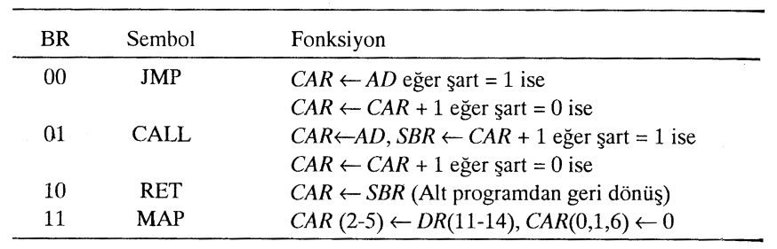
İki bitlik BR alanı işlem kodları şöyledir:
BR alanı, CD şartına bağlı olarak hangi tip dallanma işleminin gerçekleşeceğini belirler.
BR = 00 ise CD’nin belirlediği şart biti 1 olması durumunda AD alanının içeriğini CAR’a atacak böylece adres yazacındaki adrese gidilecektir. (şartlı ve şartsız dallanma)
BR = 01 ise CD’nin belirlediği şart biti 1 olması durumunda o anki CAR değerinin bir fazlasını (kaldığı yeri) alt program yazacına (SBR) yazacak, AD alanının içeriğini CAR’a atarak adres yazacındaki adrese gitmiş olacaktır. (alt programa gitme)
BR = 10 ise CD’nin belirlediği şart biti 1 olması durumunda alt program yazacı (SBR) içeriğini CAR’a atarak kalınan adrese gidilmesini sağlayacaktır. (alt programdan dönme)
BR = 11 ise dallanılacak adres haritalama yöntemine göre CAR yazacına yazılacak ve ilgili adrese gidilmesi sağlanacaktır. (haritalama)

Slide 24

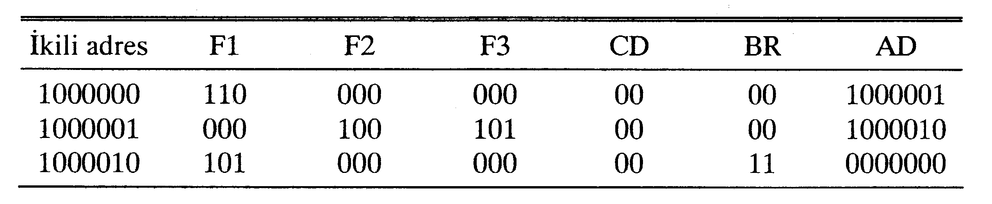
Al-getir yordamıyla anlamaya çalışalım:
Bu yordamımız denetim belleğinde 64. adresten başlıyor ve üç mikro buyruktan oluşuyor (64., 65., ve 66. adreslerde)
Mikro buyruklardaki ilgili mikro işlemler için ikilik kelime karşılığını bulmak için F1, F2, F3, CD ve BR tablolarındaki ikilik değerleri ile kelimeleri oluşturalım:

Slide 25
Sembolik gösterim:
İkilik gösterim:
Bunun gibi bir çok yordam bilgisayar buyruklarını gerçekleştirmek üzere bir araya gelerek denetim belleğindeki denetim programını oluştururlar.
Denetim programlarının yordamların bir araya gelmiş haliyle sembolik ve ikilik gösterimlerini inceleyelim.

Slide 26
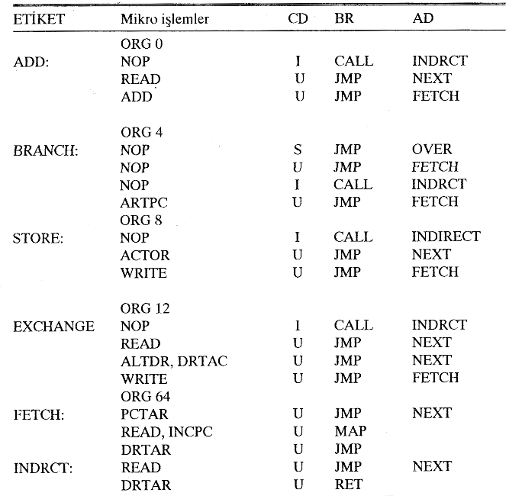
Aşağıda, mikro buyrukların gerçekleştirdiği yordamlardan oluşan sembollerle ifade edilmiş bir mikro program örneği verilmiştir:

Slide 27
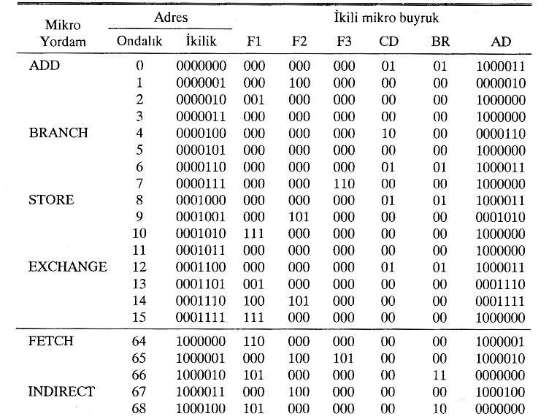
Bu sembolik programın her adreste 20 bitlik ikilik karşılıklarıyla denetim belleğindeki hali ise şöyledir:

Slide 28
7.4. Denetim Birimi Tasarımı
Denetim birimi tasarlarken mikro işlem sayısı denetim kelimelerinin fonksiyonlarının bit uzunluğuna bağlıdır. Örneğin F1 alanı 3 bit olduğundan 2³ adet mikro işlem tanımlanabilir.
Mikro işlem belirleyen alanların aldığı değerlere göre mikro işlemler icra edilmelidir. Bu nedenle her alana gelen değerlere göre bir takım işlemleri gerçekleştirecek yapılar oluşturulmalıdır.

Slide 29
7.4.1. F1, F2 ve F3 Alanlarının Kodunun Çözülmesi
Denetim kelimemizde F1, F2, F3 şeklinde üç alan vardı. Bu alanlar farklı mikro işlemler gerçekleştirebilen değerler alarak buyrukta en az bir, en çok üç mikro işlem gerçekleştirebiliyorlardı.
Bunu sağlamak için her alan için 3x8 kod çözücü kullanılır. Bu çözücüler, alanlardaki tanımlamalara göre işlemin gerçekleştirilmesini başlatacak yere bağlıdır.

Slide 30
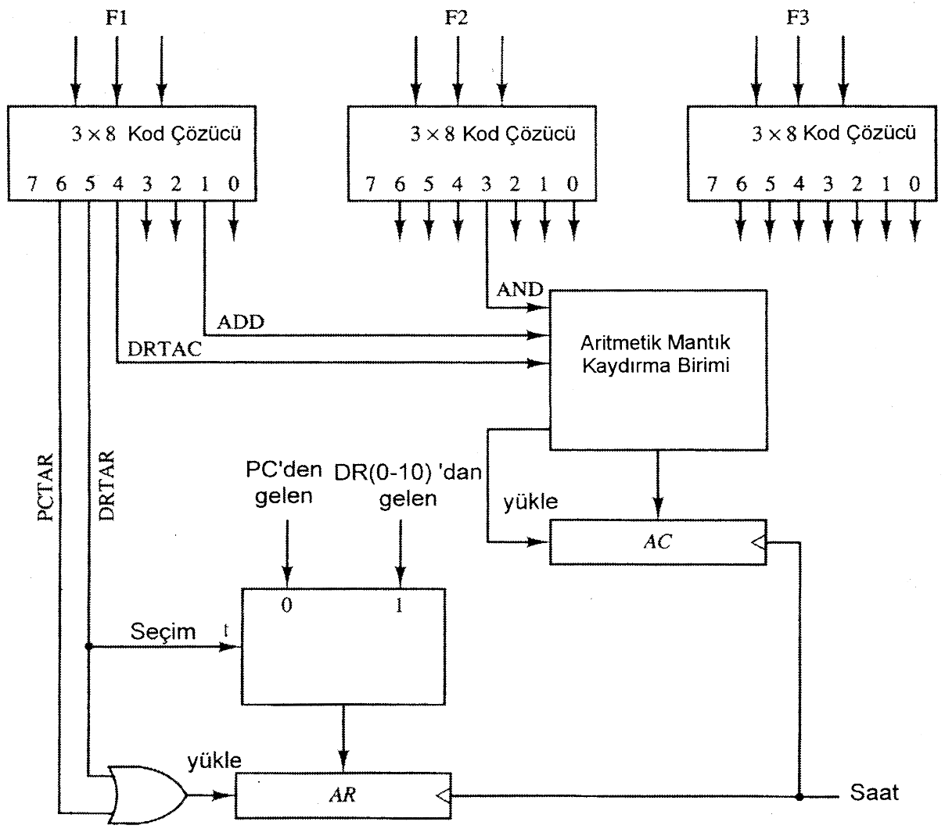
Yandaki şekilde F1, F2 ve F3 alanlarının 3x8 kod çözücüler ile ilgili işlemleri gerçekleştirmek üzere çıkışlarının bağlantıları kabaca gösterilmiştir.
Örneğin F1 seçme ucunun 101 olduğunu düşünelim
Seçme bitleri kod çözücünün 5. çıkışını seçerek 1 gönderir.
Çıkıştan gelen 1, veya kapısından geçerek AR yazacına yazmayı aktifler.
Aynı zamanda seçiciye gelen 1, DR yazacının ilgili bitlerini çıkışa aktarır.
Böylece F1’de 101 koduyla tanımlı DRTAR işlemi gerçekleştirilerek DR yazacının ilgili bitleri AR yazacına aktarılmış olur.
1 0 1
AR ⬅ DR(0-10) DRTAR İşlemi

Slide 31
Yandaki şekilde F1, F2 ve F3 alanlarının 3x8 kod çözücüler ile ilgili işlemleri gerçekleştirmek üzere çıkışlarının bağlantıları kabaca gösterilmiştir.
F1 seçme ucuna 110 geldiğini düşünelim
Seçme bitleri kod çözücünün 6. çıkışını seçerek 1 gönderir.
Çıkıştan gelen 1, veya kapısından geçerek AR yazacına yazmayı aktifler.
Seçicinin seçme ucu 0 olduğundan PC yazacının içeriğini AR yazacına aktarmış olur.
Böylece F1’de 110 koduyla tanımlı PCTAR işlemi gerçekleştirilerek PC yazacının içeriği AR yazacına aktarılmış olur.
1 1 0
AR ⬅ PC PCTAR İşlemi

Slide 32
7.4.2. Mikro Program Sıralayıcı
Mikro programlanmış denetim biriminin temel yapısını oluşturan unsurlardan biri de adres seçimini gerçekleştiren devrelerdir.
Sıralayıcı özel işlevleri yerine getirmek üzere tasarlanır ve adresleri buna göre belirler.
Buna göre bir mikro program sıralayıcı ve adres belirleme işlemlerini devre üzerinde inceleyelim.

Slide 33
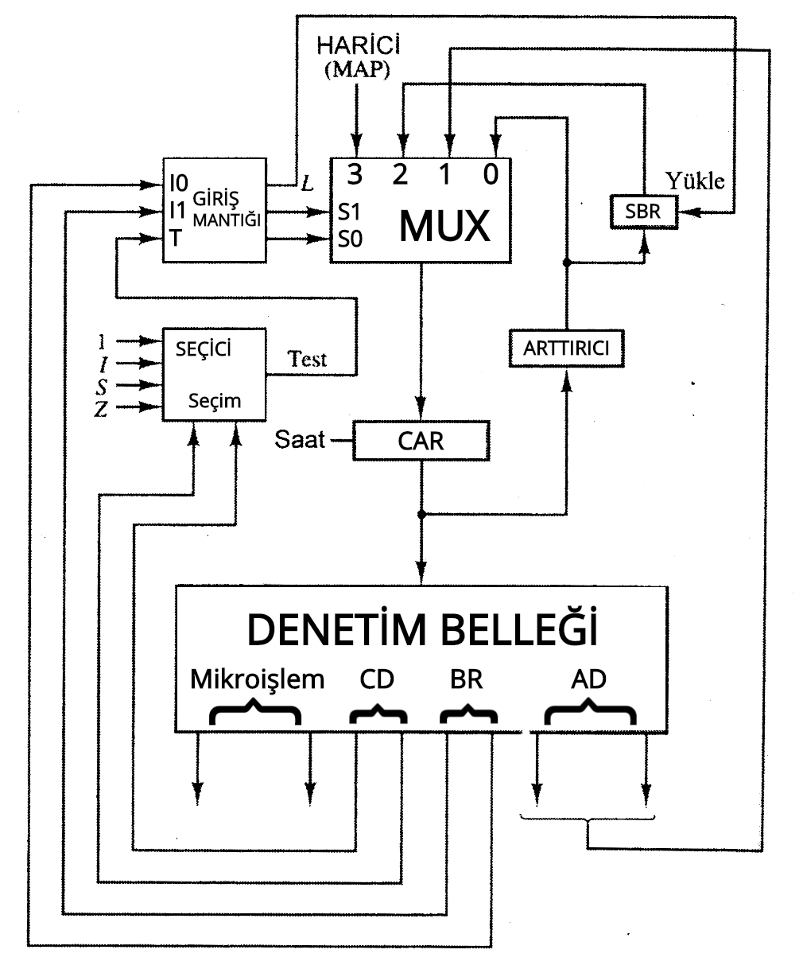
Yandaki şekilde denetim belleğindeki denetim kelimesine göre adres belirleme işlemi kabaca gösterilmiştir.
Örneğin CD alanının 00 olduğunu düşünelim.
Seçicinin seçme uçlarına 00 geleceğinden, çıkışına şart olmadan direkt 1 aktarır. (BR=10 ve BR=11 için çıkışındaki değer önemsizdir.)
BR alanından da 11 geldiğini varsayalım.
Buna göre BR kod tablosundan da hatırlanacağı üzere 11 gelme durumuyla birlikte giriş mantığı 11 üreterek haritalama yöntemiyle gelen bitlerin bağlı olduğu muxların 3. girişinin bitlerini seçer.
Böylece haritalama işlemiyle belirlenen adres seçilerek adres yazacına (CAR) yüklenmiş olur.
00
00

Slide 34
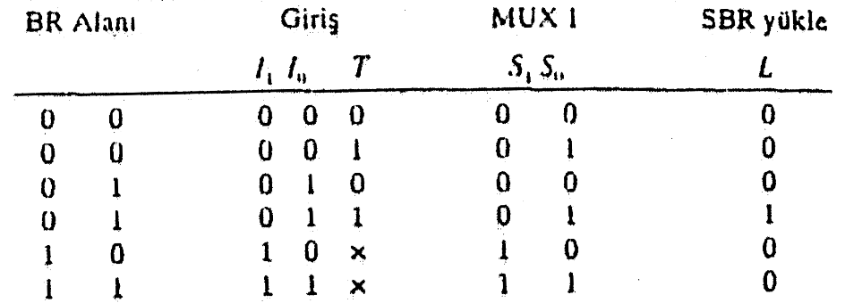
Bu devre için doğruluk değerleri aşağıdaki çizelgede gösterilmiştir.
Not: BR=10 (alt programdan dönüş) ve BR=11 (haritalama) durumları için CD alanındaki değerler ve bağlı olduğu seçicinin çıktısındaki 1 ile 0 değeri önemsizdir. Bu nedenle çizelgede ilgili bitler x ile gösterilmiştir.

